Slide 1
Оказание первой помощи в гостинице
Пособие для проведения занятий
по ПМ03 Организация и контроль текущей деятельности сотрудников службы обслуживания и эксплуатации номерного фонда
Специальность 43.02.14 «Гостиничное дело»

Slide 2
Если гость травмировался или ему стало плохо, важно оказать первую помощь: сделать перевязку, остановить кровотечение, восстановить дыхание. Разберёмся, как спасти жизнь и не превысить полномочия: что должно быть в аптечке отеля, когда вызывать скорую и как помочь пострадавшему продержаться до приезда врачей.

Slide 3
В федеральном законе «Об основах охраны здоровья граждан в РФ» от 21.11.2011 № 323-ФЗ написано, что первую помощь могут оказывать люди, имеющие специальную подготовку, в том числе сотрудники МЧС, пожарной охраны, МВД и военнослужащие. Если они не сделают этого — то будут отвечать перед законом. Любой другой человек должен вызвать скорую, а также может оказать первую помощь, если у него есть знания и навыки.
Статья № 219 Трудового кодекса РФ говорит о том, что оказание первой помощи — это одно из мероприятий по охране труда. Это значит, что работники сферы гостеприимства должны учиться делать искусственное дыхание, перевязки и многое другое.
В профессиональном стандарте «Работник по приёму и размещению гостей» написано, что сотрудник должен уметь «оказывать помощь гостям в чрезвычайных ситуациях». Иногда работодатели также прописывают особый пункт в должностных инструкциях, например: «Администратор гостиницы должен знать, где находится аптечка; уметь оказать первую помощь при несчастном случае».

Slide 4
Что может случиться
С человеком может произойти разное: от банального пореза до инфаркта. Вот лишь несколько историй, когда гостям отелей потребовалась первая помощь:
В Калининграде ребёнок упал в бассейн, пока родители переносили вещи при выезде из отеля. Отдыхающие заметили мальчика, когда он лежал на дне, вытащили и помогли реанимировать.
В хостеле в Перми, который находился на цокольном этаже, прорвало трубу отопления, и гостей ошпарило кипятком — несколько человек получили множественные термические ожоги.
Десятилетняя девочка повредила руку в гостинице Петербурга. Юная спортсменка занималась на беговой дорожке в зале, упала и зацепилась за тренажёр.
Мужчина отдыхал в санатории Ессентуков. Вышел из спального корпуса в резиновых шлёпанцах, поскользнулся на плитке и сломал руку.

Slide 5
Должны ли быть врачи в отеле
Закон не обязует отели держать в штате медицинский персонал. «Положение о классификации гостиниц», по которому медкабинет нужно было создавать в пятизвёздочных гостиницах, утратило силу с 1 января 2021 года.
Сейчас список обязательных медуслуг в отелях определяет обновлённое «Положение о классификации гостиниц» — документ, действующий до 31 декабря 2026 года. Нормы едины для отелей всех категорий: это вызов скорой помощи и пользование аптечкой.
При необходимости гостиница может получить медицинскую лицензию и открыть кабинет доврачебной помощи — это сделает её более привлекательной в глазах гостей.

Slide 6
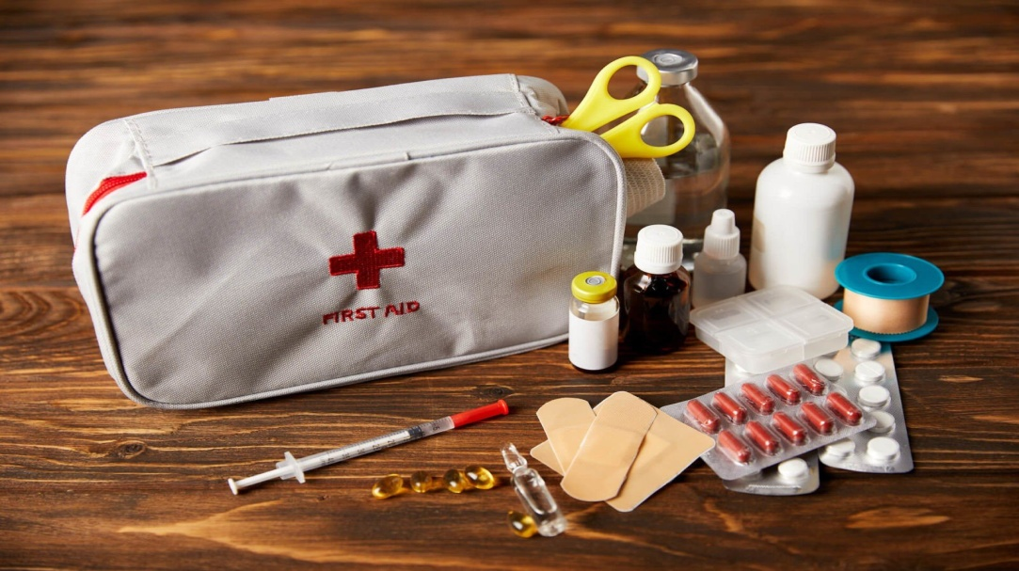
Аптечка в гостинице
Современные аптечки для отелей комплектуют на основании Приказа Минздрава РФ от 15.12.2020 № 1331н. Именно в этом документе есть полный список всего, что нужно положить в аптечку: это перчатки, бинты, марля, пластыри и многое другое.
Не забудьте поместить в аптечку инструкцию по оказанию первой помощи, одобренную Минздравом. Когда у медицинских изделий закончится срок годности, обновите их — за этим должен следить инспектор по охране труда или лично руководитель отеля.
Аптечки, сформированные раньше 1 сентября 2021 года, можно использовать в гостинице до 31 августа 2025 года (при действующем сроке годности).

Slide 7
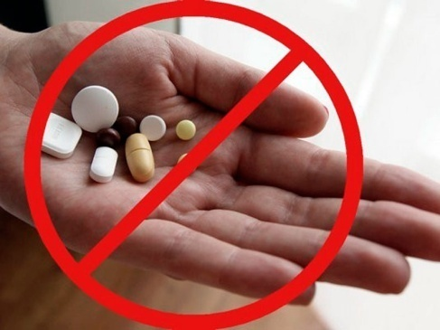
Можно ли давать гостям лекарства
Сотрудники отеля без медицинского образования и лицензии не имеют права выдавать медикаменты, термометры или делать инъекции. В аптечке ничего из вышеперечисленного также быть не должно.
Пример
Горничная посочувствовала гостю и дала ему таблетку от головной или зубной боли. У гостя началась аллергическая реакция вплоть до отёка Квинке (опасное для жизни состояние). Когда постоялец поправился, он подал на отель в суд и потребовал компенсацию за ущерб здоровью.
Установите правило: никаких таблеток из личных сумочек сотрудников. Даже если гость умоляет, раздражается или угрожает негативными отзывами. Посочувствуйте постояльцу и предложите соединить с аптекой, которая доставляет лекарства 24 часа в сутки, или подскажите адрес ближайшей.

Slide 8
Когда вызывать скорую помощь
Если жизни постояльца не угрожает опасность (болит зуб или незначительно поднялось давление), помогите ему записаться к врачу, а также посоветуйте ближайшую аптеку. Если нужна перевязка — воспользуйтесь аптечкой.
Скорую помощь нужно вызывать, если вас просит об этом гость или вы подозреваете, что его жизнь под угрозой. Вот несколько распространённых ситуаций:
у женщины начинаются роды;
постоялец упал в обморок, не двигается или его дыхание затруднено;
серьёзно травмировался: вывих, перелом, кровотечение;
получил термический или химический ожог;
страдает от боли в животе или спине;
жалуется на высокую температуру, рвоту, судороги.

Slide 9
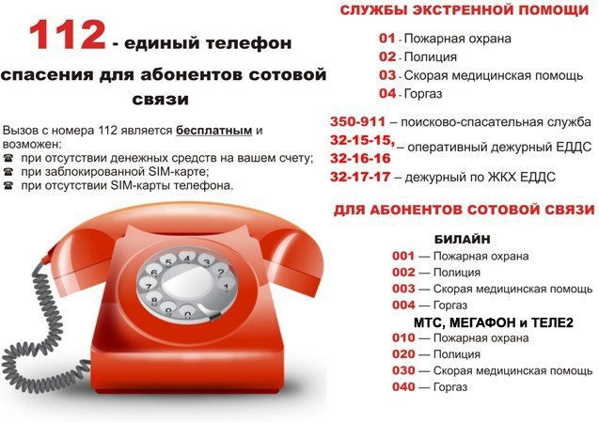
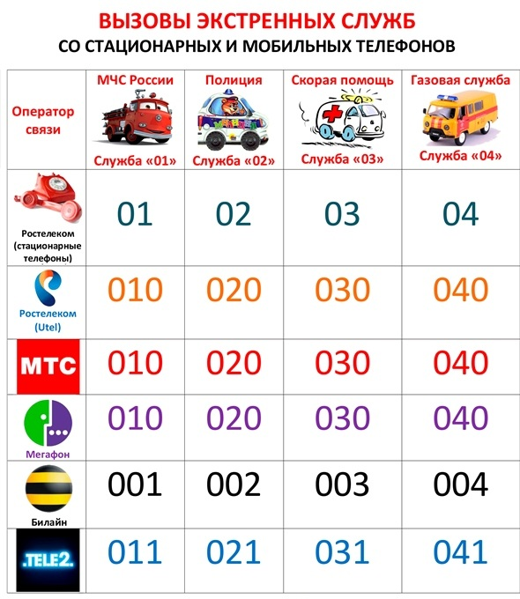

Slide 10
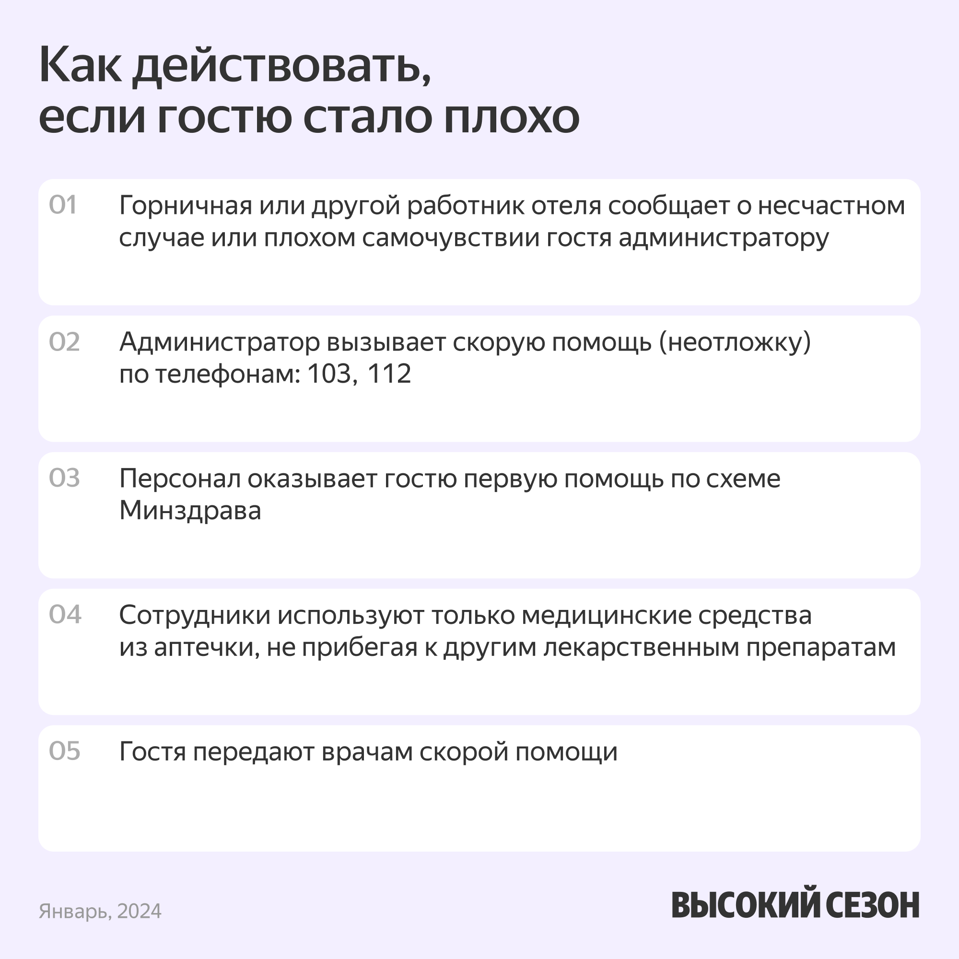

Slide 11
«Если гость жалуется на обострение хронической болезни, то алгоритм действий будет зависеть от тяжести состояния.
Если на субъективный взгляд сотрудника жизнь гостя в опасности (например, удушье, кровотечение, потеря сознания) — нужно оказать первую помощь и вызвать бригаду скорой помощи.
Если же таких признаков нет, а состояние гостя не вызывает опасений — следует помочь ему как можно скорее получить амбулаторную консультацию врача в поликлинике, медицинском центре, консультативном отделении больницы».
Если гость заразился инфекционным заболеванием и опасен для других постояльцев, его нужно госпитализировать или изолировать в номере. Это требование закона «О санитарно-эпидемиологическом благополучии населения» от 30.03.1999 № 52-ФЗ. Действия администратора и директора в таких случаях описаны в методических указаниях Роспотребнадзора.
Также сотрудник отеля обязан по цепочке передать информацию генеральному менеджеру/управляющему, а тот — в местное управление Роспотребнадзора. Если выявят нескольких случаев кишечной инфекции или отравления гостей в отеле — понадобится санитарно-эпидемиологическое расследование и противоэпидемические меры».

Slide 12
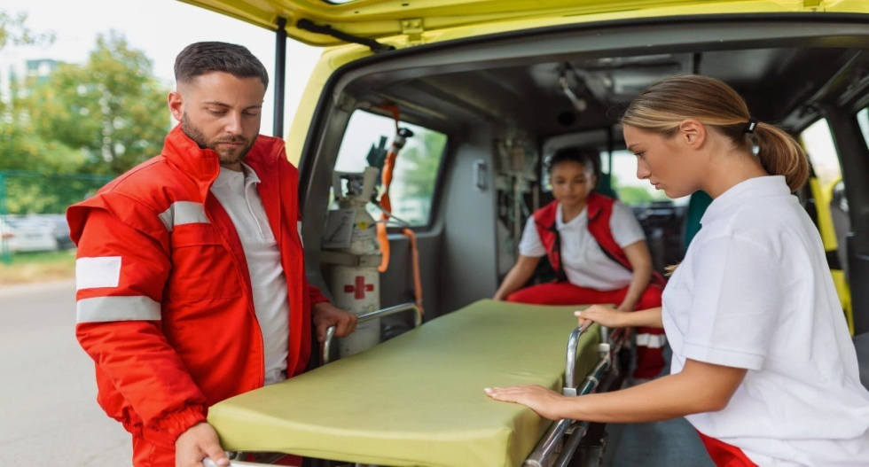
Что сообщить диспетчеру
Вызывая скорую помощь, администратор должен назвать:
Фамилию, имя и отчество гостя, а также дату его рождения. Уточнить данные можно по базе бронирования.
Жалобы: острая боль в животе, кровотечение и так далее. В сознании ли человек, прощупывается ли пульс, есть ли дыхание.
Название и точный адрес гостиницы, нюансы проезда.

Slide 13
Платно или бесплатно
В Постановлении «Об утверждении Правил предоставления гостиничных услуг в Российской Федерации» от 18.11.2020 № 1853 сказано: вызов скорой помощи и пользование аптечкой — это бесплатные услуги в гостиницах.
В период высокого сезона в Анапе, Сочи и других курортных городах нагрузка на неотложку серьёзная. Гостям, которые не хотят ждать, можно предложить позвонить в коммерческую скорую помощь. При этом отель оказывает услугу вызова также безвозмездно.

Slide 14
Где обучить персонал первой помощи
Если владелец гостиницы хочет провести дополнительное обучение для сотрудников, ему не нужно получать специальные разрешения, достаточно обратиться с запросом в один из лицензированных центров в Москве или регионах:
МЧС России. Курс проводят инструкторы, которые готовят спасателей и сами неоднократно оказывали первую помощь пострадавшим.
Российский Красный Крест. Есть базовый курс, «Сердечно-лёгочная реанимация» и «Первая помощь на рабочем месте». Слушатели получают сертификат международного образца.
РНИМУ имени Н.И. Пирогова. Всё об оказании первой помощи при острых состояниях, несчастных случаях, отравлениях и ранениях.

Slide 15


Slide 16
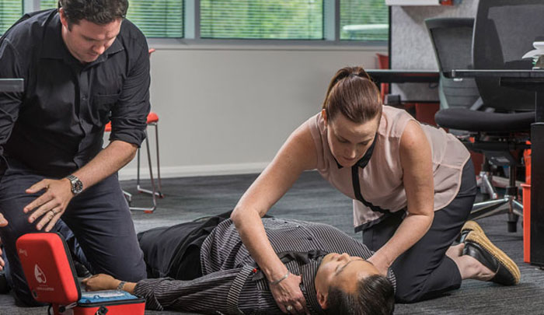
Первая медицинская помощь при:
Отравлениях
Кровотечениях
Обмороке
Ожогах
Отморожениях
Электротравмах
Судорогах
Внезапной смерти
Вывихах и переломах
Солнечном ударе
Тепловом ударе
Высоком давлении
Инфаркте
Инсульте
Утоплениях
Укусах насекомых

Slide 17
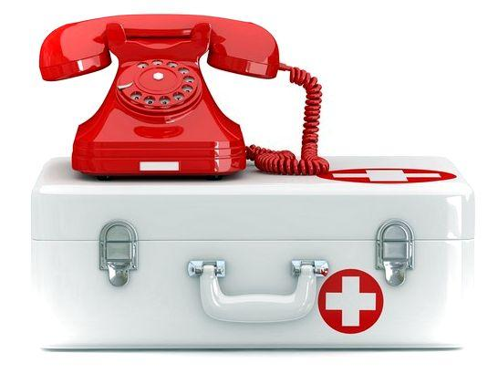
Алгоритм действий при оказании первой помощи
  Вызвать специалистов (112 – с мобильного телефона, с городского – 03 (скорая) или 01 (спасатели)).
  Оказать неотложную первую помощь. В зависимости от ситуации это может быть:
    восстановление проходимости дыхательных путей;
    сердечно-легочная реанимация;
    остановка кровотечения и другие мероприятия.
  Обеспечить пострадавшему физический и психологический комфорт, дождаться прибытия специалистов.

Slide 18
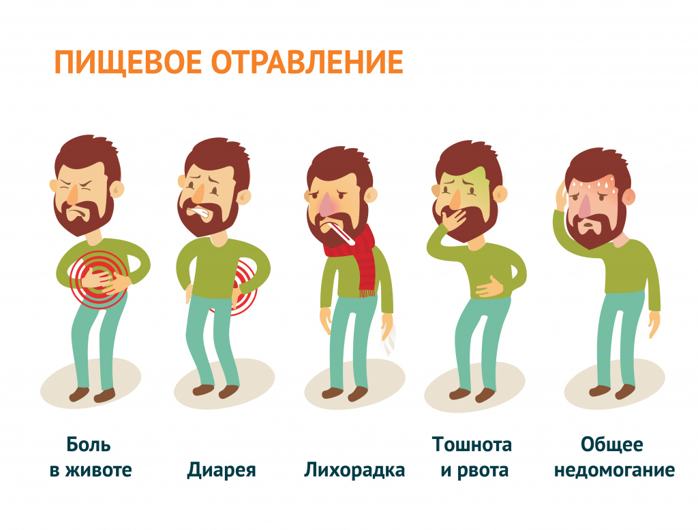
Отравления:
Отравления или интоксикации развиваются вследствие воздействия на организм различных токсических веществ. Чаще всего эти вещества применяются в быту и попадают в организм человека. Симптомы отравления будут зависеть от природы химического вещества (щелочи, кислоты, пищевые токсины) и пути попадания его в организм (через рот, кожу, кровь). В зависимости от этого и будет определяться алгоритм оказания первой помощи пострадавшему.
Признаками отравления служат: тошнота, рвота, боль в области желудка и кишечника, диарея, нарушение функций сердечнососудистой системы, психомоторное возбуждение или заторможенность. У больного могут наблюдаться тахикардия, бледность кожных покровов, возможно состояние коллапса.

Slide 19
Первая помощь при отравлениях:
Промывание желудка. Независимо от природы химического или токсического вещества, его количества и времени попадания в организм, помощь следует начать с промывания желудка большим количеством (3-4 л) воды комнатной температуры до чистых промывных вод. Для этого Вы должны попросить пациента выпить за один прием как можно больше тепловатой, чуть подсоленной воды и вызвать рвоту, нажимая пальцами на корень языка. Такую манипуляция Вы должны повторить 2 - 3 раза, после чего дать пациенту 2 - 3 столовые ложки размятого активированного угля и слабительное. Если Вы знаете, что Ваш пациент отравился кислотой, ни в коем случае не надо пытаться нейтрализовать действие этих веществ щелочью (например, раствором соды) и наоборот. Бурно выделяющиеся газы могут вызвать разрыв в стенке желудка и содержимое изольется в брюшную полость.

Slide 20
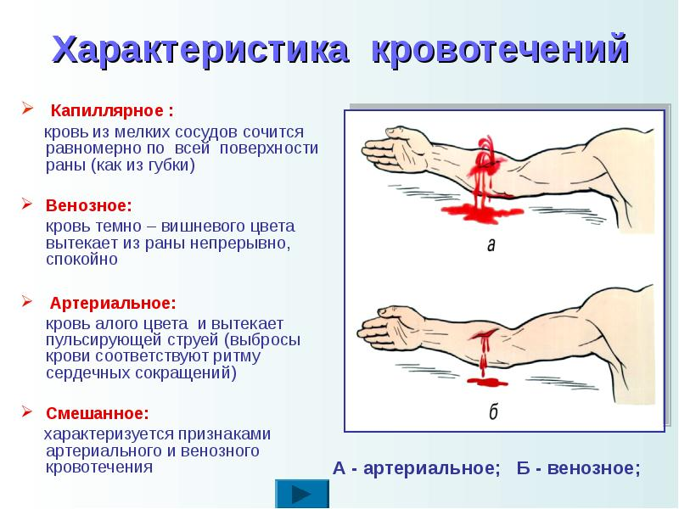
Наиболее опасно артериальное кровотечение.
Помощь: Наложить на кровоточащий участок чистую марлевую повязку..
Поверх марли кладут слой ваты и рану перевязывают. Нельзя накладывать на рану мохнатую ткань и вату, так как на ее ворсинках находится большое количество бактерий, которые вызывают заражение ран

Slide 21
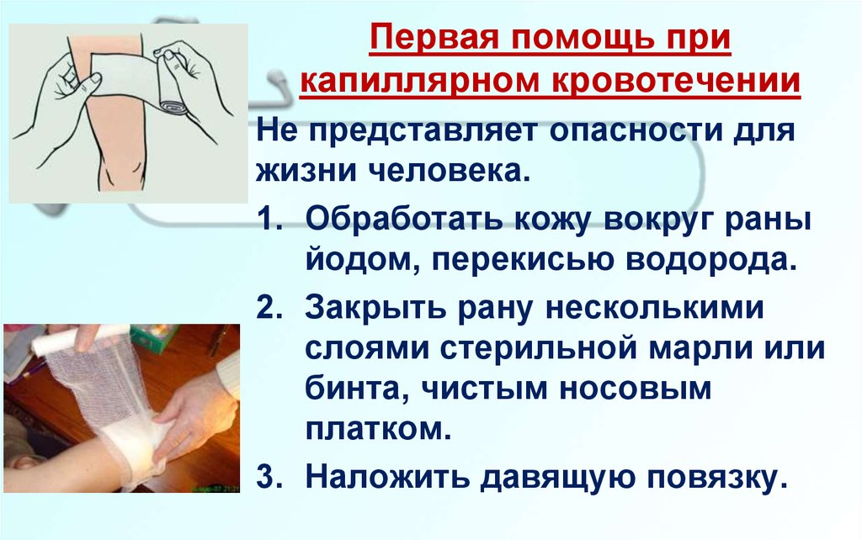

Slide 22
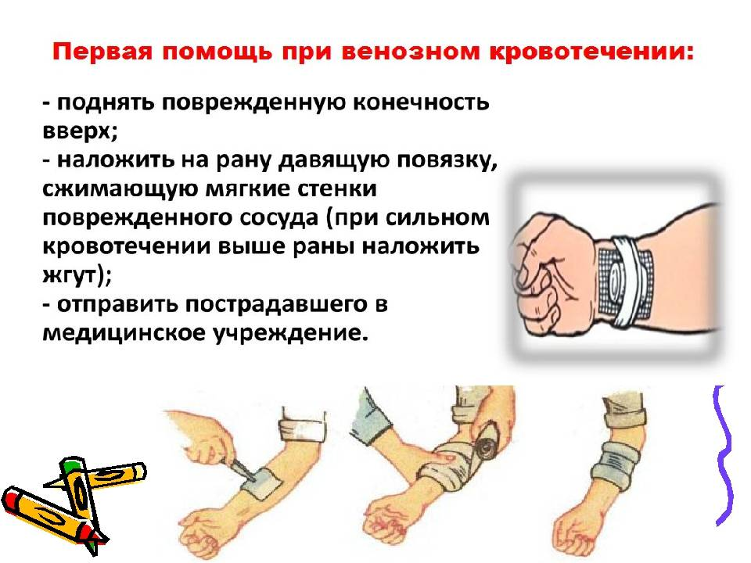

Slide 24
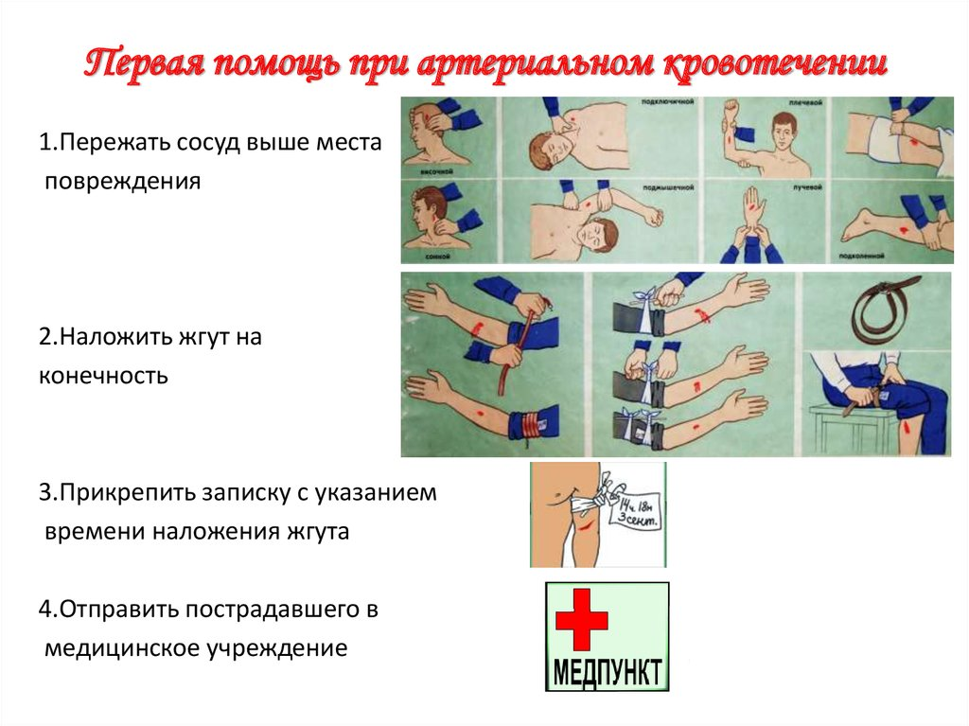

Slide 25
Обморок
Причины обморока: внезапная кратковременная потеря сознания (обморок) может наступить от различных причин. В основе обморока лежит кислородное голодание мозга. Потере сознания часто предшествуют приступы дурноты, слабости, тошноты. Больной падает или медленно опускается на землю. Лицо у него бледнеет, зрачки становятся узкими, однако реакция на свет сохраняется живая (при поднесении источника света к глазам зрачки сужаются). Артериальное давление снижено, пульс слабого наполнения. В горизонтальном положении больного обморок, как правило, быстро прекращается, возвращается сознание, щеки розовеют, больной делает глубокий вдох и открывает глаза.

Slide 26
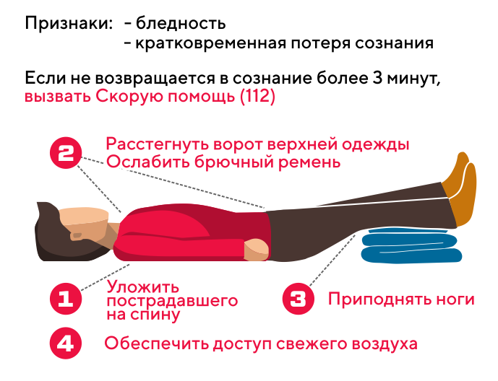
Помощь при обмороке:

Slide 27
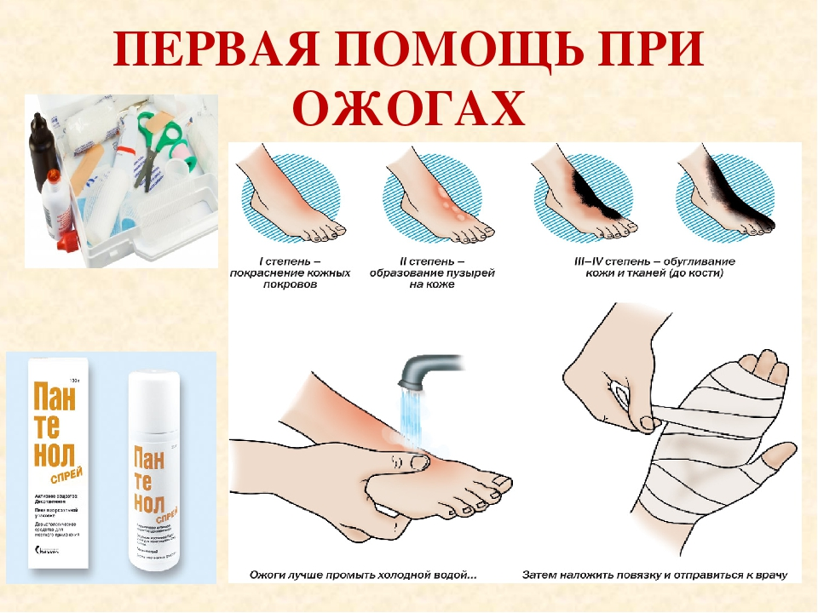

Slide 28
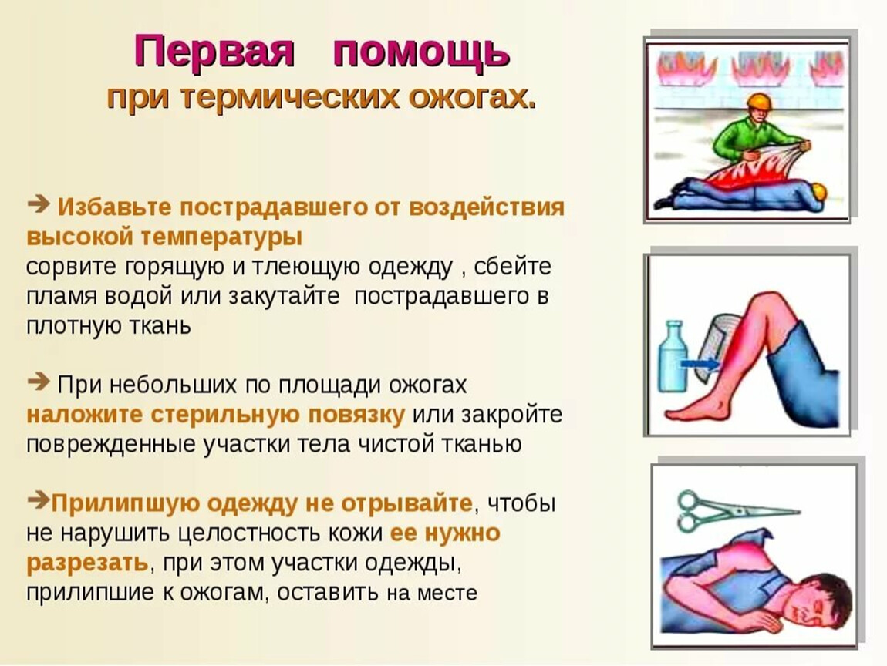

Slide 29

Помощь при химических ожогах

Slide 30
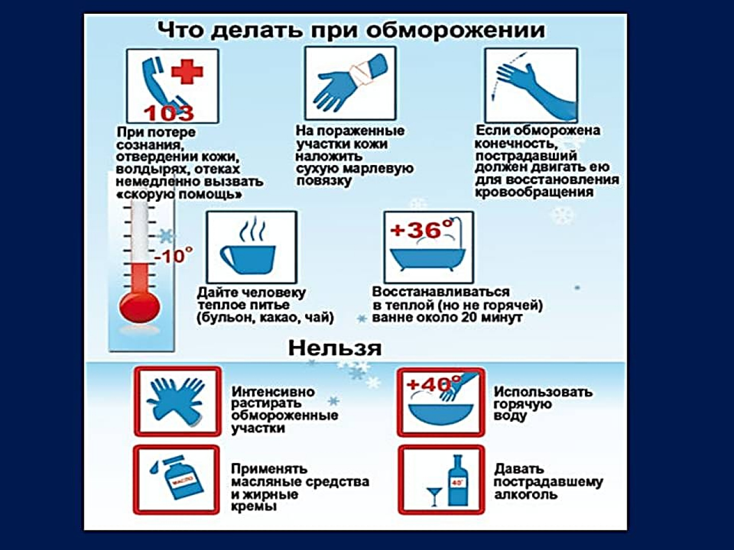
Первая помощь при обморожениях

Slide 31
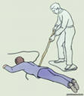
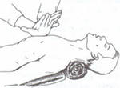
Помощь при поражении электрическим током:
:
Освободите пострадавшего от источника тока - оттолкните от пострадавшего электрический провод с помощью деревянной сухой палки (ручка швабры, скалка), резинового коврика или других изолирующих материалов. Помните о мерах собственной безопасности!
Если сердцебиение сохранено, а дыхание отсутствует - начинайте искусственную вентиляцию легких (рот в рот или рот в нос). При отсутствии сердцебиения - начинайте непрямой массаж сердца в сочетании с искусственной вентиляцией легких (2 вдоха на 15 толчков). Как правило, запустить сердце можно, нанеся сильный удар в середину грудины и продолжив наружный массаж сердца. Показателем правильного массажа сердца будут пульсовые толчки на сонной артерии, сужение зрачков и появление самостоятельного дыхания.

Slide 32
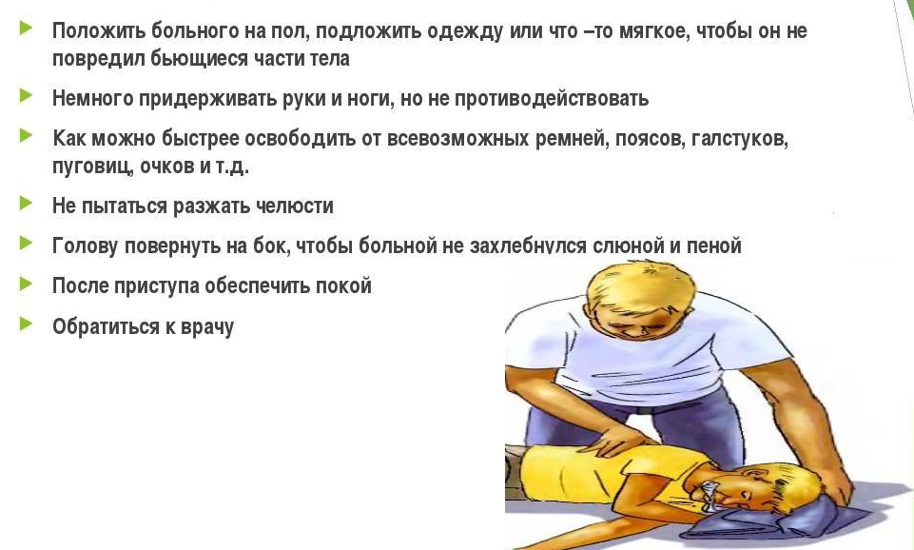
Первая помощь при судорогах

Slide 33
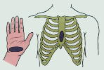
Внезапная смерть.
Признаки и причины внезапной смерти:
Внезапная смерть сопровождается следующими неоспоримыми признаками:
1.Отсутствие сознания.
2.Отсутствие самостоятельного дыхания.
3.Отсутствие пульсации на центральных артериях (сонной, бедренной).
4.Расширение зрачка и отсутствие реакции на свет.
Причинами внезапной смерти может быть:
1.электроудар;
2.нарушения сердечного ритма (при ишемической болезни сердца, миокардитах, пороках сердца);
3.кровоизлияние в мозг при аневризмах или атеросклерозе сосудов, особенно на фоне повышенного давления;
4.массивная кровопотеря при разрыве аневризмы аорты или других крупных сосудов;
5.анафилактический шок;
6.асфиксия, попадание инородного тела в трахею.

Slide 34
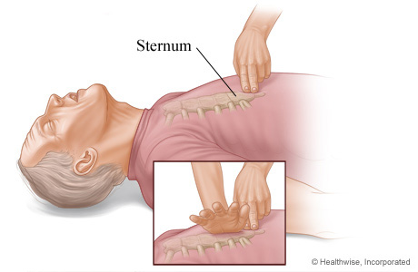
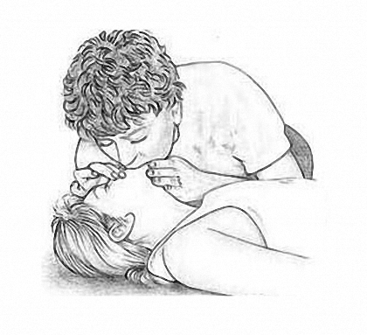
Помощь при внезапной смерти:
Реанимационные мероприятия необходимо начинать тотчас же, а еще лучше - не допуская полной остановки сердечной деятельности и дыхания. Если причиной смерти послужили асфиксия или утопление, освободите полость рта от мешающих дыханию предметов. Уложите больного на жесткую ровную поверхность, расстегните стесняющую одежду. Встаньте сбоку от больного и наложите одну ладонь на нижнюю треть грудины - по центру. Кисть другой руки положите перпендикулярно на тыльную сторону первой. Начинайте сильные толчки руками с частотой 60 - 70 в минуту. Грудина при этом должна смещаться не менее, чем на 4 - 6 см в сторону позвоночника. Эффективность массажа контролируется по прохождению пульсовой волны по сонной артерии.
После 15 нажатий приложите свой рот через платок ко рту пациента, плотно обхватив его губами и зажав его нос, и сделайте 2 энергичных выдоха. Грудная клетка пациента должна подняться. Затем продолжите массаж сердца. Если у Вас есть помощник, то он может осуществлять массаж сердца (4 - 5 толчков), а Вы - искусственную вентиляцию легких (2 выдоха).
Эффективность реанимационных мероприятий подтверждается появлением самостоятельных сокращений сердца (пульс на сонной артерии) и сужением зрачка. При появлении дыхания реанимационную помощь можно прекратить и срочно госпитализировать пациента.
При отсутствии благоприятных признаков реанимацию проводят в течение 30 мин, после чего прекращают массаж сердца и вентиляцию легких.

Slide 35
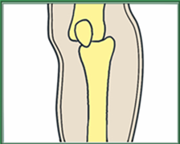
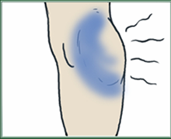
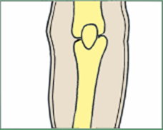
ВЫВИХ – смещение суставных поверхностей костей, которое иногда сопровождается разрывом суставной сумки, повреждением связок, сосудов, мышц. При вывихе конечность принимает вынужденное положение. Деформируется сустав, ощущаются болезненность, движение ограничено.
Помощь:
1. Обеспечить полный покой и неподвижность поврежденной конечности путем наложения фиксирующей повязки.
2. Приложить холод. Направить пострадавшего в лечебное учреждение.

Slide 36
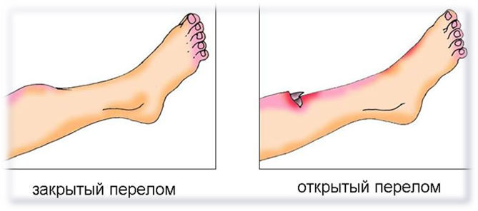
Помощь при переломах:
При закрытых переломах, точно также как и при вывихах, необходимо обеспечить иммобилизацию конечности и покой. Использовать вспомогательные приспособления. При переломах костей бедра и плеча шины накладывают, захватывая три сустава (голеностопный, коленный, бедренный и лучезапястный, локтевой и плечевой). В остальных случаях фиксируют два сустава - выше и ниже места перелома. Ни в коем случае не надо пытаться сопоставить отломки костей - этим Вы можете вызвать кровотечение.
При открытых переломах перед Вами будут стоять две задачи: остановить кровотечение и произвести иммобилизацию конечности. Если Вы видите, что кровь изливается пульсирующей струей (артериальное кровотечение), выше места кровотечения следует наложить жгут. После остановки кровотечения на область раны наложите асептическую (стерильную) повязку и произведите иммобилизацию. Если кровь изливается равномерной струей, наложите давящую асептическую повязку и произведите иммобилизацию.

Slide 37
Солнечный удар - перегревание в результате длительного пребывания на солнце и прямого воздействия солнечных лучей на голову.
Симптомы: Повышение температуры тела, покраснение кожного покрова, усиление потоотделения, учащение пульса и дыхания, головная боль, слабость,
шум в ушах, тошнота, рвота. потеря сознания, судороги. Нередко ожоги кожи
Помощь: Пострадавшего уложить с приподнятым головным концом в тенистом месте или прохладном помещении, снять одежду, уложить и обернуть во влажные простыни или полотенца. На голову пострадавшего положить пузырь со льдом или с холодной водой, или холодный компресс.
При перегревании важно в первую очередь охлаждать голову, так как в
этом случае особенно страдает центральная нервная система.
Нельзя пострадавшего погружать в холодную воду, так как возможна
рефлекторная остановка сердца.

Slide 38
Первая помощь при тепловом ударе

Slide 39
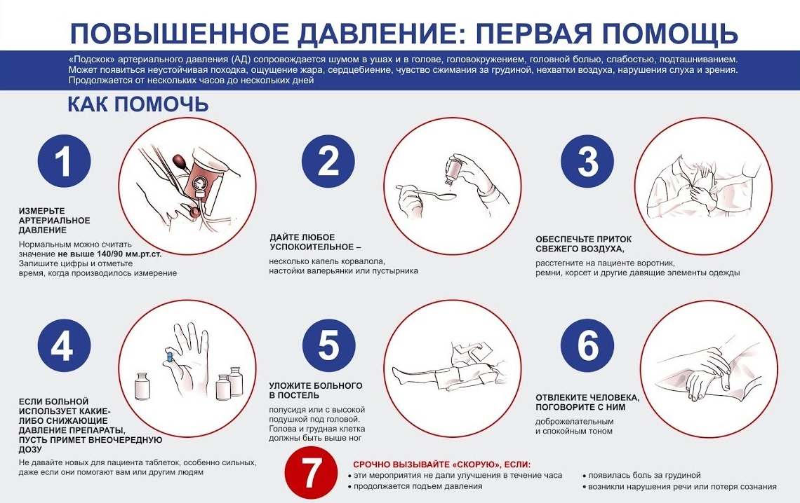

Slide 40
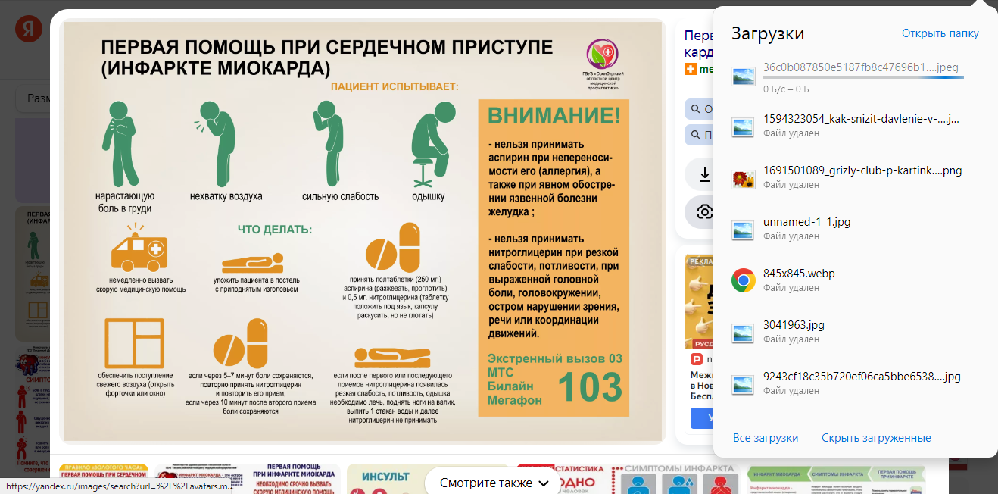

Slide 41
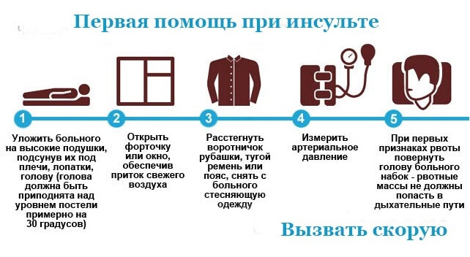

Slide 42
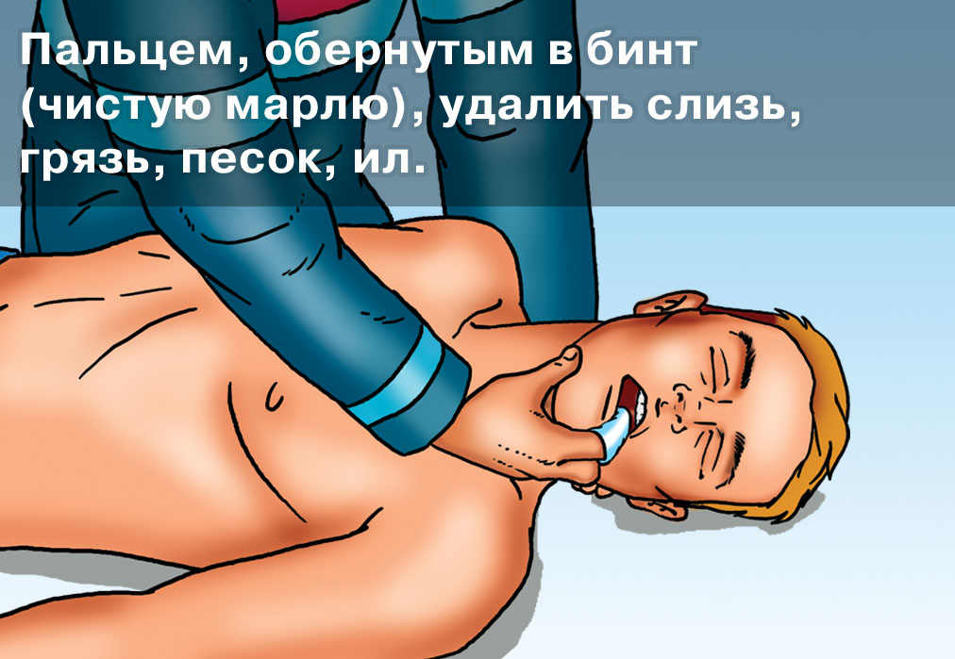
Первая помощь при утоплении
Утопление это заполнение дыхательных путей жидкостью или жидкими массами, вызывающими острое нарушение дыхания и сердечной деятельности.
Прежде всего необходимо освободить полость рта от воды и тины. Для этого глубоко в полость рта нужно ввести палец, обмотанный чистой тканью. Если рот утонувшего крепко сжат, нужно разжать зубы при помощи твердого предмета.
Затем пострадавшего переворачивают животом вниз и кладут на колено спасателя таким образом, чтобы голова свешивалась вниз. Это делается для того, чтобы удалить воду. При этом спасатель должен надавливать на спину и ребра пострадавшего.
22

Slide 43
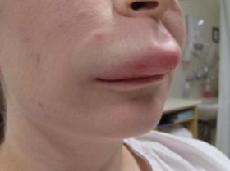
Первая помощь при укусах насекомых
Отёк, развивающийся при укусах в губы и слизистую рта, может привести к удушью и смерти.
Симптомы: озноб, повышение температуры, одышка, головокружение, головная боль, учащение сердцебиения, боли в области сердца, тошнота, рвота, обмороки.
Помощь: удалить жало из места укуса, затем промыть ранку спиртом и положить холод. При развитии удушья ребёнок нуждается в немедленной госпитализации.

Slide 44
Отработка действий персонала при оказании первой помощи
Задание:
Вы - портье. У гостя идет кровь из руки.
Разработать алгоритм поведения в данной ситуации, заполнить таблицу (см. следующий слайд)

Slide 45
Оказание первой доврачебной помощи гостю отеля
Деловая игра (задание): отработать диалог с гостем, обращающимся по поводу травмы, полученной в процессе проживания (студенты разбиваются по парам гость-администратор, затем меняются)
ПОМОЩЬ ГОСТЮ. ГОСТЬ ПОРАНИЛСЯ (кровотечение)
Действия администратора | Студент | Студент
Приветствует гостя. Доброе утро/день! Представляется. Чем могу помочь?
Спрашивает имя гостя и номер комнаты
Уточняет СИТУАЦИЮ
Говорит о том, что сейчас же примет необходимые меры
…………………………
………………………
…………………….
Спрашивает, может ли он чем-то помочь
Благодарит гостя за обращение
Вежливо прощается с гостем
Администратор обращался к гостю по имени 3 и более раз

